Slide 1

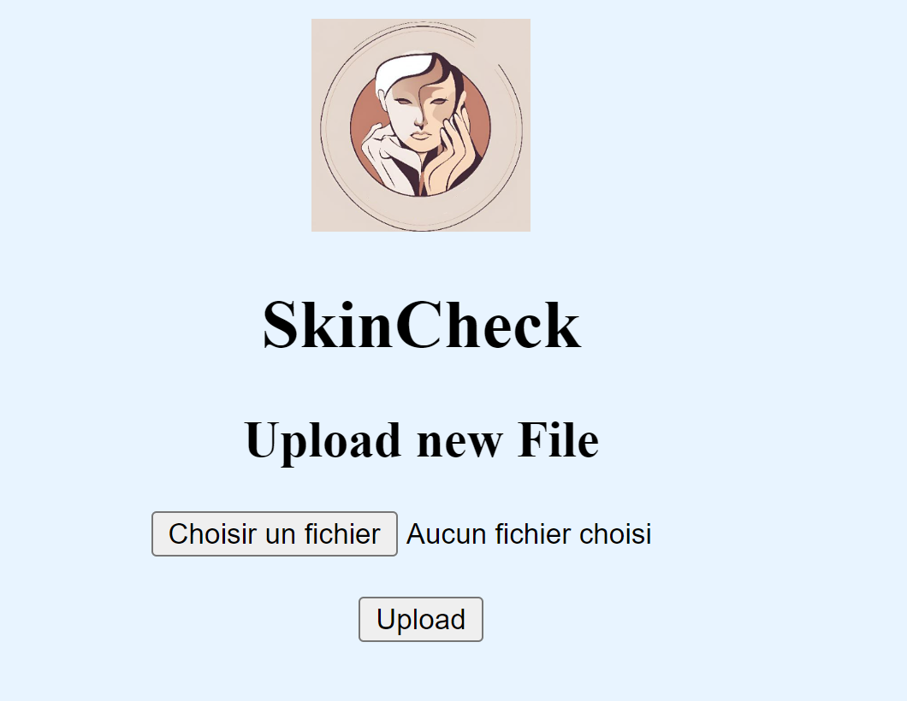

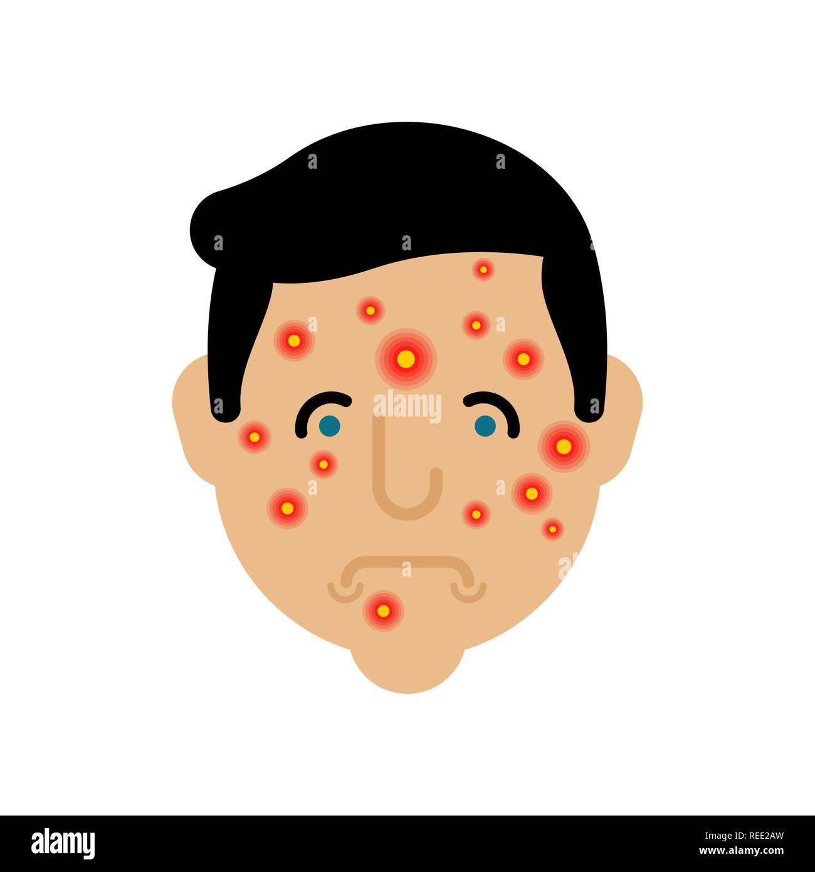
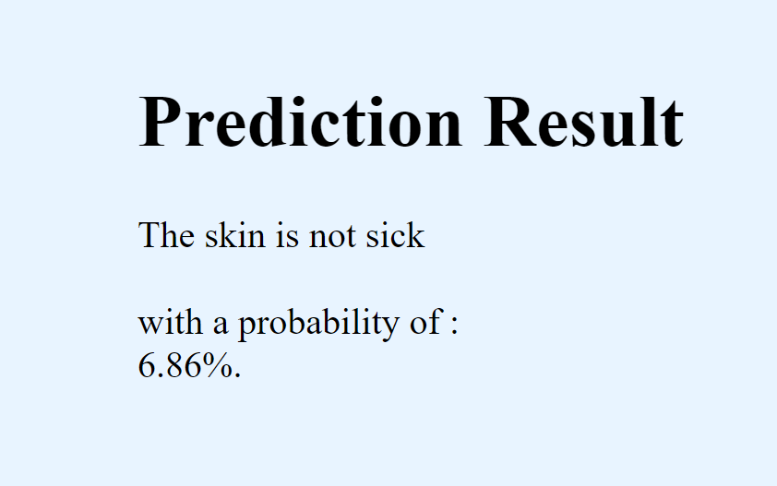

Application Web
Connexion à Mlflow pour récupérer le modèle
Le modèle fait une prédiction
Chéri, attends, je consulte SkinCheck
L’application web affiche le résultat

